Slide 1


Biomarcadores en
Hipertensión Pulmonar
Córdoba
2018
Francisco J García Hernández
Med. Interna (H.U. Virgen del Rocío.- Sevilla)

Slide 2
Biomarcador. Definición
Sustancia que indica un estado biológico.
Permite evaluar:
-Un proceso biológico normal.
-Un estado patológico.
-Respuesta al tratamiento.
Su medición debe ser:
-Reproducible.
-Coste-efectiva.
2

Slide 3
Biomarcadores en HAP. Utilidad
Pueden aportar información sobre:
*Susceptibilidad.
*Deteccion precoz.
*Diagnostico en fase sintomática.
*Estadiaje.
*Monitorizacion de respuesta terapeutica.
Rhodes et al. 2009
3

Slide 4
Biomarcadores en HAP. Utilidad
Pueden aportar información sobre:
*Susceptibilidad.
*Deteccion precoz.
*Diagnostico en fase sintomática.
*Estadiaje.
*Monitorizacion de respuesta terapeutica.
*Constitutivos: condicionados genéticamente. Informan sobre susceptibilidad
*Reactivos a la alteración hemodinámica. Informan sobre rastreo, diagnóstico , estadiaje y respuesta terapéutica.
Rhodes et al. 2009
4

Slide 5
Biomarcadores genéticos.
-Indican susceptibilidad.
-Genes identificados:
*BMPR2. Mutación identificada en:
- 10-20% de casos de HAPI.
- >70% de formas hereditarias
- 9% de casos asociados a anorexígenos.
- Posible vinculación con EVOP.
*ALK1 (Rendu-Osler-Weber).
*5-HTT (transportador de serotonina).
*TRPC6.
*KCNA5
5
Notes:
BMPR2 y ALK1 son genes que codifican receptores relacionados con el remodelado y la apoptosis endotelial. BMPR2 se transmite de forma AD con baja penetrancia (sólo el 20% de individuos portadores sufren HAP), lo que indica que para su desarrollo se requiere la coexistencia de otros factores. Las mutaciones en BMPR2 tienen, además de su utilidad para el estudio de susceptibilidad, un valor pronóstico: se relaciona con menor edad de inicio y en el fallecimiento, mayor gravedad hemodinámica, menor respuesta a la prueba vasodilatadora y peores resultados con tratamiento. La serotonina está implicada en la proliferación del músculo liso vascular.

Slide 6
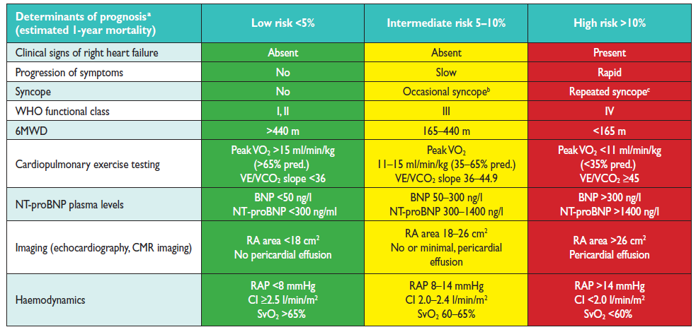
El único biomarcador establecido para uso en práctica clínica y EC es BNP / NT-proBNP.
6

Slide 7
Péptido natriurético cerebral (BNP)
-Secretado por los ventrículos cardíacos en respuesta al estiramiento excesivo de sus fibras.
-Prohormona, se activa por escisión del fragmento N-terminal (NT-proBNP), biológicamente inactivo.
7
Notes:
BNP es mucho más estable que ANP , lo que le conviertre en una prueba más práctica. NT-proBNP tiene un aclaramiento metabólico aún más lento que BNP, haciendo más ventajoso su uso.

Slide 8
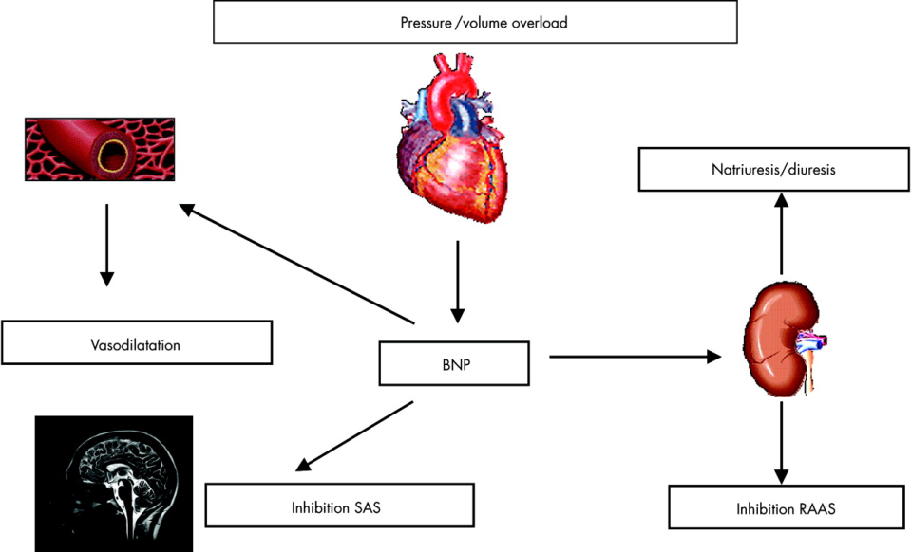
8

Slide 9
Péptido natriurético cerebral (BNP)
-Nagaya et al:
*44 Pacientes con sobrecarga aislada del VD:
18 CIA sin HP (sobrecarga volumen).
26 HAPI-HPTEC (sobrecarga presión).
11 Controles.
*CCD + medición de BNP y ANP en art pulmonar.
9

Slide 10
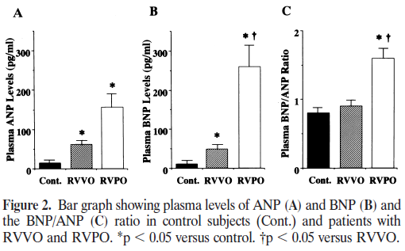
Péptido natriurético cerebral (BNP)
10
Notes:
Gráfico de barras que muestra los niveles de ANP, BNP y el cociente BNP/ANP en controles y pacientes con sobrecarga de volumen (CIA) o de presión (HAPI o HPTEC). La elevación de BNP resultó más marcada en pacientes con sobrecarga de presión del VD que con sobrecarga de volumen.

Slide 11
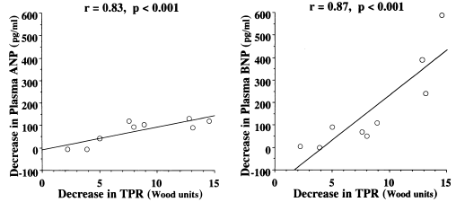
Péptido natriurético cerebral (BNP)
*Correlación ANP y BNP con variables hemodinámicas:
-Positiva con PAPm, PADm y RVP.
-Negativa con gasto cardiaco.
11
Notes:
Correlación significativa entre reducción de RPT y niveles tanto de ANP como de BNP.

Slide 12
Péptido natriurético cerebral (BNP)
-Nagaya et al:
*60 Pacientes con HAPI y 15 controles sanos.
*BNP basal y tras seguimiento medio de 3 meses.
*91,6% tratados con prostaciclina iv u oral.
*Seguimiento medio: 2 años.
12
Notes:
Hay que tener en cuenta, para su interpretación, factores que modifican estos valores, bien aumentándolos (esfuerzo, insuficiencia renal, enfermedad pulmonar, hipertensión arterial, hipertiroidismo, tratamiento con glucocorticoides, cirrosis hepática con ascitis o hemorragia subaracnoidea) o disminuyéndolos (obesidad, tratamiento con inhibidores de la enzima de conversión de angiotensina, bloqueadores beta, espironolactona y otros diuréticos).

Slide 13
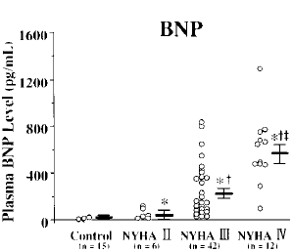
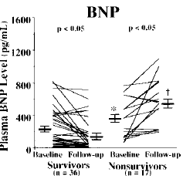
Péptido natriurético cerebral (BNP)
13
Notes:
Mayor nivel basal de BNP a mayor clase funcional.
Mayor nivel basal de BNP en fallecidos vs supervivientes. Los niveles se redujeron en respuesta al tratamiento en supervivientes (-54%) mientras que aumentaron a pesar de tratamiento en fallecidos (+75%).

Slide 14
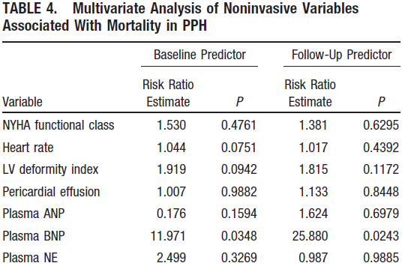
Péptido natriurético cerebral (BNP)
14
Notes:
En el análisis multivariante, la única variable no invasiva asociada significativamente con mortalidad fue el BNP.

Slide 15
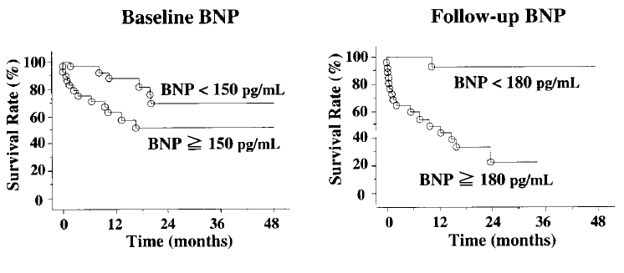
Péptido natriurético cerebral (BNP)
15
Notes:
Peor supervivencia en pacientes con niveles por encima de la mediana de BNP. Tanto basal como, sobre todo, en seguimiento.
Su correlación con las variables hemodinámicas puede explicar su valor pronóstico.

Slide 16
Péptido natriurético cerebral (BNP)
-Leuchte et al:
*Estudio prospectivo, seguimiento medio 13 meses.
*30 Pacientes con HAP (25 HAPI).
16

Slide 17
Péptido natriurético cerebral (BNP)
Variables hemodinámicas | Grupo A Reducción BNP | Grupo B Aumento BNP
PAPm | ▼ | ▲
RVP | ▼ | ▲
PAD | ▼ | ▲
Clase funcional | ▼ | ▲
GC | ▲ | ▼
Distancia TM6M | ▲ | ▼
17

Slide 18
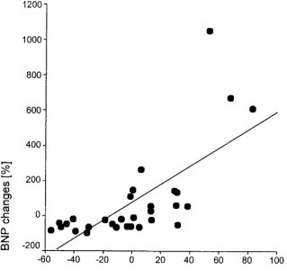
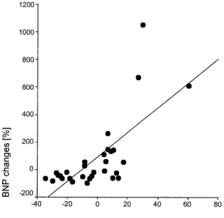
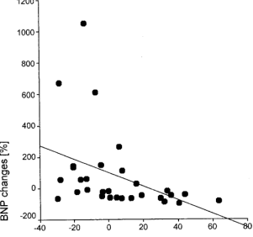
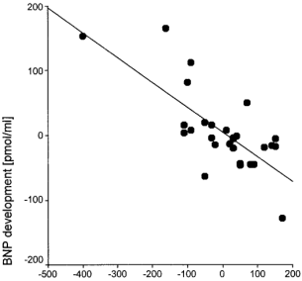
Péptido natriurético cerebral (BNP)
RVP
PAPm
IC
TM6M
18

Slide 19
Péptido natriurético cerebral (BNP)
-Al-Naamani et al:
*Estudio retrospectivo, 65 pacientes.
*HAPI-H-Tx 59%, HAP-CTD 32%, HAP-CC 9%.
*T medio de seguimiento 4’5 años.
-Asociación entre grado de elevación de NTproBNP basal y riesgo de muerte o trasplante
(HR 1.13 por cada incremento de 500 pg/ml,
p <0.001).
19
Notes:
Otros estudios con pacientes con HAP de diferente origen reforzaron el valor pronóstico de BNP.
Asociación tras ajuste por edad, sexo, etiología de HAP y distancia en el TM6M.

Slide 20
Péptido natriurético cerebral (BNP)
-Mathai et al:
*Estudio prospectivo, 98 pacientes.
*HAPI-Tx 44%, HAP-ES 56%.
*T medio de seguimiento 4’5 años.
20

Slide 21
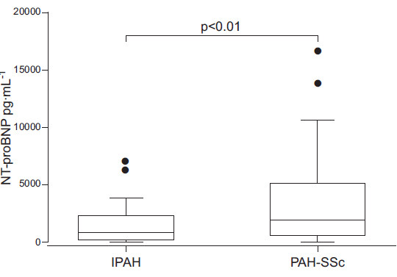
Péptido natriurético cerebral (BNP)
 | Cohorte completa (HR, p) | HAP-ES (HR, p) | HAPI
Log NT-proBNP | 3.18, <0.01 | 3.07, <0.01 | 2.02, 0.29
21
Notes:
Valores de NTproBNP significativamente superiores en HAP-ES vs HAPI a pesar de valores hemodinámicos similares en ambos grupos.
En análisis multivariante, el valor de NTproBNP fue predictor de supervivencia para la población global (HR 3.18). Al evaluar por separado los pacientes con HAPI y HAP-ES, la asociación sólo se mantuvo entre pacientes con HAP-ES (HR 3.07). Esta diferencia probablemente se explique por peor contractilidad del VD en ES, en relación con mayor grado de fibrosis miocárdica, y mayor stress de pared del VD. También puede influir una disfunción del sistema nervioso autónomo en pacientes con ES, con participación de catecolaminas, AT II y endotelina.

Slide 22
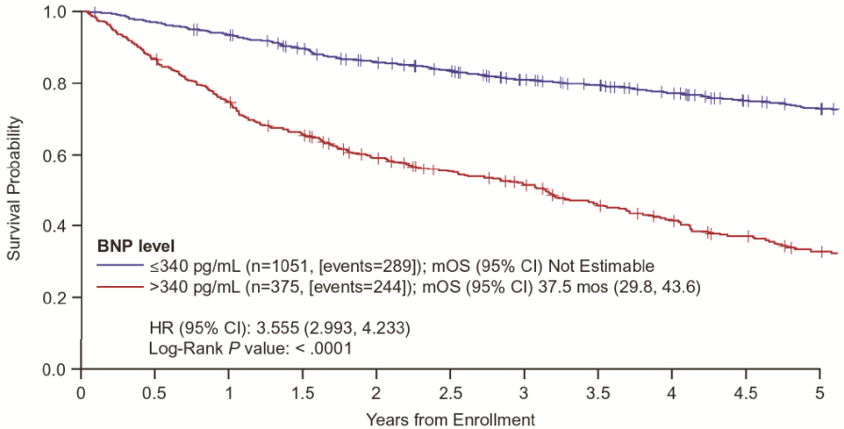
Péptido natriurético cerebral (BNP)
-REVEAL, 3515 pacientes seguidos durante 5 años.
-Ánálisis; 1426 pacientes con BNP basal.
22
Notes:
Estudio sobre BNP con mayor muestra y a mayor plazo.
Se identificó un valor umbral de 340 pg/ml de BNP como predictor de la supervivencia global a 5 años post-inclusión en el Registro. Supervivencia a 5 años del 72.9% vs 32.5%. Dato consistente con independencia de la etiología de la HAP.

Slide 23
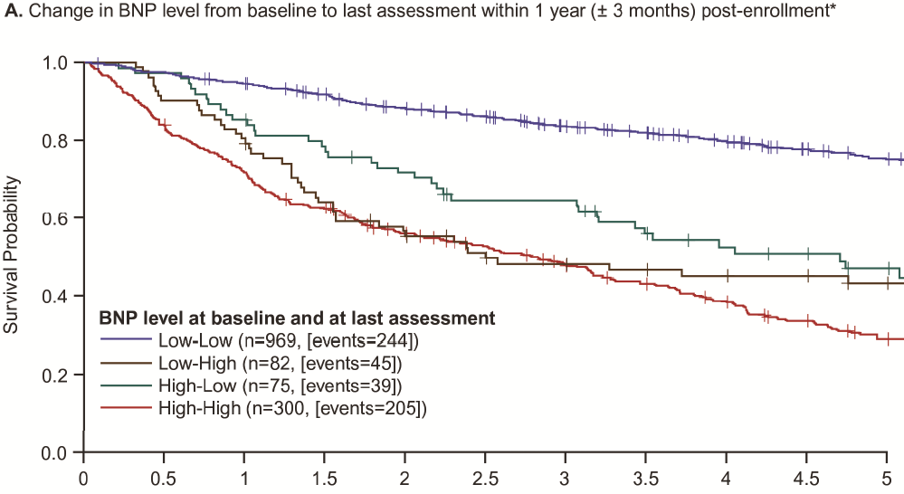
Péptido natriurético cerebral (BNP)
23
Notes:
Se dividió a los pacientes en 4 grupos según su valor de BNP basal y final al cabo de un año de seguimiento. El grupo bajo-bajo (n = 969) tuvo el menor riesgo de mortalidad, y el alto-alto (n = 300) tuvo el mayor (HR 0.23 para la comparación entre ambos grupos). El riesgo de muerte se redujo un 40% entre los pacientes que pasaron de un nivel alto a bajo (n = 75) (HR, 0.60), y se incrementó entre pacientes que pasaron de un nivel bajo a alto (n = 82) (HR 3.2).

Slide 24
Péptido natriurético cerebral (BNP)
-Correlación con variables hemodinámicas.
-Predictor de mortalidad.
-Correlación con respuesta terapéutica.
-Propuestas para uso en cribado de HAP en ES.
24

Slide 25
Péptido natriurético cerebral (BNP)
-33 Pacientes ES, sin datos de HP en ecocardiograma
-NT-proBNP basal y postesfuerzo (cicloergometría).
-Ecocardiograma cada 6 meses. CCD si preciso.
-Seguimiento: 24 meses.
-PAPs ≥40 mmHg durante seguimiento en 10 casos
NTproBNP | PAPs elevada | PAPs no elevada
Basal | 317,43 | 97,7
Postesfuerzo | 331,95 | 108,33
25

Slide 26
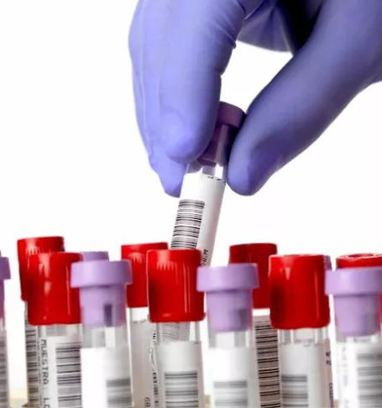
26

Slide 27
DAÑO ENDOTELIAL Factor Von Willebrand Dimetilarginina asimétrica (ADMA) Factores moduladores angiogénesis (endoglina, sVEGFR1, endostatina) ECA unida al endotelio pulmonar | INFLAMACIÓN GDF-15 CXCL10 y 13 Pentraxina 3 Osteopontina Galectina-3 Mi-RNA MIF
ESTRÉS OXIDATIVO Isoprostano F2 Lípidos oxidados (HETE, HODE). | FUNCIÓN CARDIACA Cystatina C Homocisteína Pro-adrenomedulina Copeptina
MARCADORES METABÓLICOS Aminograma. Perfil metabólico. Metabolitos del triptófano. Ghrelina. | MATRIZ EXTRACELULAR MMP2 TIMP4 Tenascina C Compuestos volátiles en aire expirado
27

Slide 28
28
Anwar et al.

Slide 29
Otros: Troponina.
*Torbicki et al:
^56 Pacientes con HAP o HPTEC
^TnT detectable en 14% de pacientes, con:
-Mayor nivel de NTproBNP.
-Menor distancia en TM6M.
-Menor supervivencia a 24 m (29 vs 81%).
*Velez Mtnez et al:
^TnI (prueba de alta sensibilidad) en 255 HAP.
^Nivel mayor a mayor nivel de BNP, menor distancia en TM6M y alt hemodinámicas más graves.
^Asociación con mortalidad.
29
Notes:
Diversos autores han verificado la correlación entre niveles de troponina y otros factores pronósticos (BNP, TM6M, variables hemodinámicas), y su asociación con la mortalidad.

Slide 30
Endotelinas.
-Niveles elevados de ET1 y big-ET1 en HAP. Correlación con IC, PAPm, RVP y TM6M. Valor pronóstico.
-Reducción si respuesta terapéutica favorable.
-Elevación paradójica bajo ttm con bosentan (bloqueo de aclaramiento por receptores ETB).
-Niveles reducidos de ET-3 en HAP. Correlación con TM6M.
30

Slide 31
Factor von Willebrand.
-Concentración elevada en pacientes con HAP (en los que se aprecia además una proteólisis anormal del vWF). Mejoría en respuesta al ttm.
-Correlación con gravedad y mortalidad. paralelo a la mejoría hemodinámica.
31
Notes:
Diversos autores han verificado la correlación entre niveles de troponina y otros factores pronósticos (BNP, TM6M, variables hemodinámicas), y su asociación con la mortalidad.

Slide 32
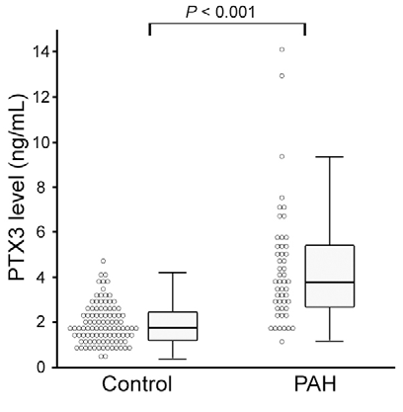
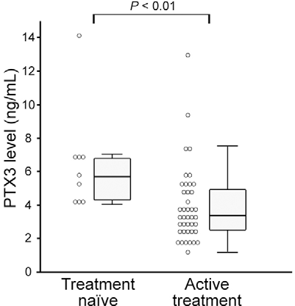
Pentraxina 3 (PTX3).
-50 HAP, 100 controles sanos, 34 CTD sin HAP.
-Medición de PTX3, BNP y PCR.
32
Tamira et al.
Notes:
Pentraxin3 (PTX3) es una proteína segregada localmente por células vasculares (endoteliales y musculares) e inflamatorias (monocitos, macrófagos, células dendríticas), con funciones tanto en la activación del complemento como en el remodelado e inflamación vasculares

Slide 33
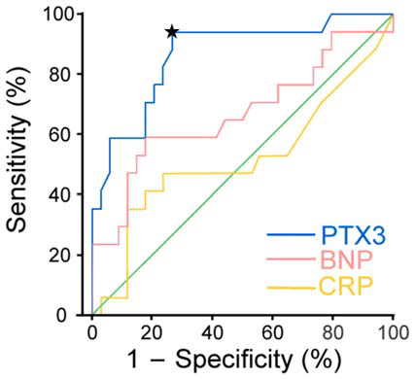
Pentraxina 3 (PTX3).
Variable | AUC-ROC
PTX3 | 0.866
BNP | 0.670
PCR | 0.518
33
Tamira et al.
Notes:
Para elegir entre dos pruebas diagnósticas distintas, se recurre a las curvas ROC, ya que es una medida global e independiente del punto de corte. Por esto, en el ámbito sanitario, las curvas ROC también se denominan curvas de rendimiento diagnóstico.
La elección se realiza mediante la comparación del área bajo la curva (AUC) de ambas pruebas. Esta área posee un valor comprendido entre 0,5 y 1, donde 1 representa un valor diagnóstico perfecto y 0,5 es una prueba sin capacidad discriminatoria diagnóstica. Es decir, si AUC para una prueba diagnóstica es 0,8 significa que existe un 80% de probabilidad de que el diagnóstico realizado a un enfermo sea más correcto que el de una persona sana escogida al azar. Por esto, siempre se elige la prueba diagnóstica que presente un mayor área bajo la curva.
A modo de guía para interpretar las curvas ROC se han establecido los siguientes intervalos para los valores de AUC:
[0.5, 0.6): Test malo. [0.6, 0.75): Test regular. [0.75, 0.9): Test bueno. [0.9, 0.97): Test muy bueno. [0.97, 1): Test excelente.
En este caso, la estrella indica la concentración umbral de PTX3 (2.85 ng/mL) que maximiza la rentabilidad diagnóstica (sensibilidad 94.1%, especificidad 73.5%).

Slide 34
Pentraxina 3 (PTX3).
Variable | HAP-CTD (N 17) | CTD sin HP (N 34) | p
PTX3 (ng/ml) | 5.02 | 2.4 | < 0.001
BNP (pg/ml) | 189.3 | 49.3 | 0.014
PCR (mg/dl) | 0.24 | 0.22 | NS
Tamira et al.
Variable | HPTEC (N 70) | TEP no HPTEC (N 20) | p
PTX3 (ng/ml) | 5.51 | 2.01 | < 0.0001
BNP (pg/ml) | 257.3 | 23 | < 0.0001
Naito et al.
Notes:
PTX3 puede ser un biomarcador más sensible que el BNP, especialmente en HAP-CTD.
PTX3 fue más sensible que BNP para el diagnóstico de HPTEC, especialmente para pacientes con menor alteración hemodinámica. Así, niveles elevados de PTX3 en pacientes clínicamente estables tras sufrir un TEP sugérirían el estudio diagnóstico activo de HPTEC, contribuyendo a un diagnóstico precoz.

Slide 35
Osteopontina (OPN).
-Citoquina pleiotrópica
-Importante en la proliferación de cél musculares lisas vasculares y reclutamiento de monocitos (remodelado arterial pulmonar).
-Expresión génica aumentada en pulmones de:
*Ratas con HP hipóxica
*Pacientes con HAPI.
35

Slide 36
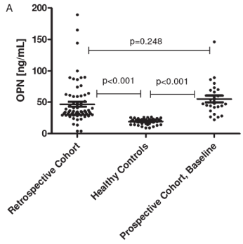
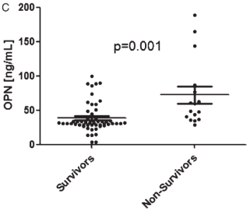
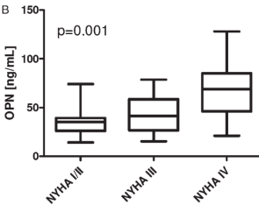
Osteopontina (OPN).
-2 Cohortes HAPI (retro y prospectiva) y controles.
36
Lorenzen et al.
Notes:
Niveles basales de OPN elevados significativamente entre pacientes con HAPI (ambas cohortes) vs controles.
Correlación entre valores basales de OPN y CF (cohorte retrospectiva).
Diferencia significativa en valores de OPN basal entre supervivientes y no supervivientes (exitus o trasplante) en cohorte retrospectiva.

Slide 37
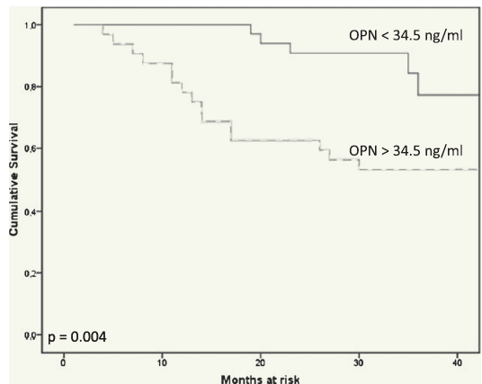
Osteopontina (OPN).
37
Lorenzen et al.
Notes:
Los niveles de OPN se asociaron con la supervivencia (cohorte retrospectiva).
Cambios en niveles de OPN tras inicio de ttm relacionados con cambios en PAD y NTproBNP (cohorte prospectiva).

Slide 38
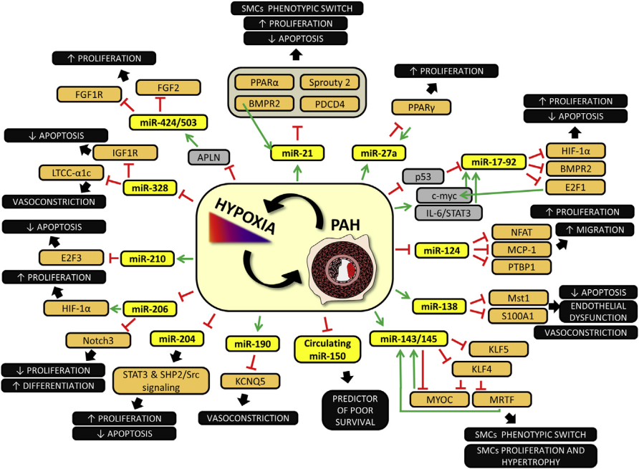
Micro-RNA.
38
Notes:
Los miRNA son moléculas pequeñas de RNA no codificante que regulan la expresión de genes codificantes de proteínas, promoviendo la degradación o suprimiendo la traducción del RNAm correspondiente.
Numerosos estudios demuestran asociación entre miRNAs y el desarrollo y progresión de la HAP. Múltiples miR actúan sobre diferentes vías patogénicas de la HAP, algunos por déficit y otros por exceso:
-Cambio de fenotipo de las células musculares lisas (desarrollo del fenotipo inflamatorio, migratorio y proliferativo de las PASMCs).
-Estímulo de la proliferación celular e inhibición de la apoptosis.
-Disfunción endotelial y vasoconstricción.
Casi el 90% de los miRNAs circulantes forman complejos estables, fundamentalmente unidos a la proteína Ago2, y los niveles medidos de miRNA circulante son estables y reproducibles. Sin embargo, existen dificultades metodológicas para su introducción como biomarcadores para la HAP.

Slide 39



Notes:
Dos datos fundamentales:
-Peor supervivencia en pacientes con FP, aunque la diferencia no fue significativa.
-Peor supervivencia en serie global en función del valor de la PAPm
39

